Slide 1


RODZIC - jako doradca swojego dziecka w wyborze szkoły ponadpodstawowej

Slide 2
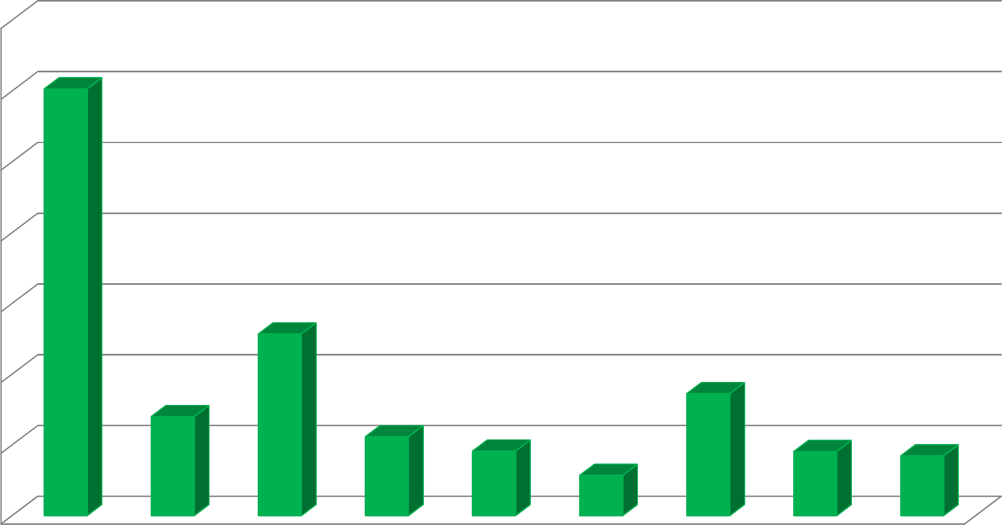
Z kim uczniowie planują konsultować swoje decyzje dotyczące wyboru szkoły ponadpodstawowej
3 500
3 000
N=4309
2 500
89%
2 000
1 500
1 664
1 000
1069
887
 |  |  | 686 | 573 |  |  | 584 | 548
500 | 21% | 39% | 16% | 13% | 337 8% | 25% | 14% | 13%
0
z rodzicami | z | z kolegą, | z | z | z pedagogiem, | z doradcą | z kimś innym | jeszcze nie
 | rodzeństwem | koleżanką | nauczycielem, | wychowawcą | psychologiem | zawodowym |  | wiem
Źródło: Badania ankietowe w ramach Projektu ”Sięgnij po więcej - rozwój doradztwa zawodowego w szkołach podstawowych m.st. Warszawa ”- 2020 r.

Slide 3

ROLA RODZICÓW
Rola rodziców w procesie wyboru przyszłości edukacyjno-zawodowej zaczyna się już od najwcześniejszych lat również poprzez uczenie swoich dzieci kluczowych umiejętności społecznych, nie zawsze bezpośrednio związanych z konkretnymi czynnościami zawodowymi. Należą do nich między innymi:
umiejętność nawiązywania kontaktów międzyludzkich,
zdolność komunikowania się z otoczeniem,
umiejętność pracy w zespole,
zdolność podejmowania decyzji,
umiejętność stawiania sobie celów i ich realizowania,
zdolność rozwiązywania problemów,
świadomość swoich możliwości i ograniczeń,
umiejętności organizacyjnych,
sumienności i odpowiedzialności wobec własnych zobowiązań,
odporności na stres.

Slide 4

ROLA RODZICÓW
Rola rodzica, jako podstawowego źródła postaw i wiedzy o świecie pracy zawodowej, to również ogromna odpowiedzialność.
Należy pamiętać, że bycie pierwszym doradcą zawodowym swojego dziecka nie oznacza, że dokonujemy tych ważnych wyborów za nasze dziecko.

Slide 5

ROLA RODZICÓW
Jak doradzać swoim dzieciom? To pytanie stawia sobie wielu rodziców, ale czy jest na to „złoty środek”?
Mam nadzieję, że przygotowany materiał pomoże Państwu efektywnie doradzać swoim dzieciom
w wyborze przyszłej szkoły ponadpodstawowej.

Slide 6


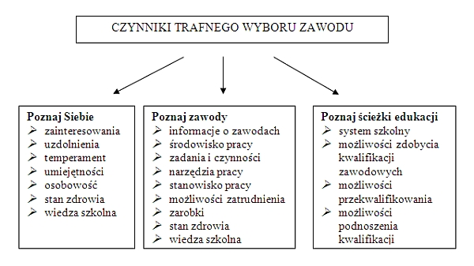
CZYNNIKI WYBORU
szkoły ponadpodstawowej

Slide 7
System edukacji w Polsce
STUDIA
MATURA
Szkoła Branżowa
II stopnia
2 lata
Szkoła Policealna
LO dla Dorosłych
Szkoła Branżowa
I stopnia
3 lata
Liceum Ogólnokształcące
4 lata
Technikum
5 lat
SZKOŁA PODSTAWOWA

Slide 8



















Co po szkole ponadpodstawowej?
Studia
Szkoła
policealna
Kwalifikacyjne kursy zawodowe
jest skierowana do osób posiadających wykształcenie średnie (nie jest wymagana matura)
nauka trwa od roku do 2,5 roku
umożliwia uzyskanie dyplomu potwierdzającego kwalifikacje zawodowe po zdaniu egzaminów potwierdzających kwalifikacje w danym zawodzie
Przykładowe kierunki: technik usług kosmetycznych, technik administracji, technik bezpieczeństwa i higieny pracy, technik usług pocztowych i finansowych, technik archiwista

Slide 9





















Co po szkole ponadpodstawowej?
Studia
Szkoła policealna
Kwalifikacyjne
kursy zawodowe
forma bezpłatnego kształcenia pozaszkolnego, przeznaczona dla osób dorosłych
ukończenie kursu oraz zdanie egzaminu potwierdzającego kwalifikacje w zawodzie uprawnia do otrzymania świadectwa potwierdzającego kwalifikację w zawodzie
Przykładowe kursy:
RL.26. wykonywanie kompozycji florystycznych
AU.23 Rejestracja, obróbka i publikacja obrazu
A.23 Projektowanie fryzur

Slide 10

SZKOŁA ZAWODOWA
szkołą dobrego wyboru

Slide 11
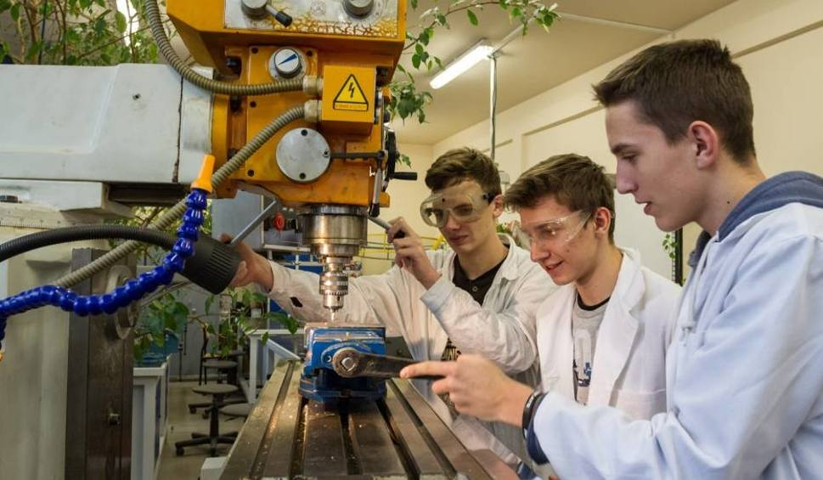
SZKOŁA BRANŻOWA I STOPNIA

Slide 12
SZKOŁA BRANŻOWA I STOPNIA
zawody w białostockich szkołach
blacharz samochodowy
cukiernik
dekarz
elektromechanik pojazdów samochodowych
elektronik
elektryk
fryzjer
kierowca mechanik
kucharz
mechanik motocyklowy

Slide 13
SZKOŁA BRANŻOWA I STOPNIA
ZAWODY
mechanik pojazdów samochodowych
mechatronik
monter sieci i instalacji sanitarnych
monter stolarki budowlanej
monter zabudowy i robót wykończeniowych w budownictwie
murarz-tynkarz
operator maszyn i urządzeń do przetwórstwa tworzyw sztucznych
operator obrabiarek skrawających
piekarz
stolarz

Slide 14


Co dalej po Branżowej Szkole I Stopnia?
PRACA
KWALIFIKACYJNE KURSY ZAWODOWE
LICEUM DLA DOROSŁYCH
BS II STOPNIA

Slide 15
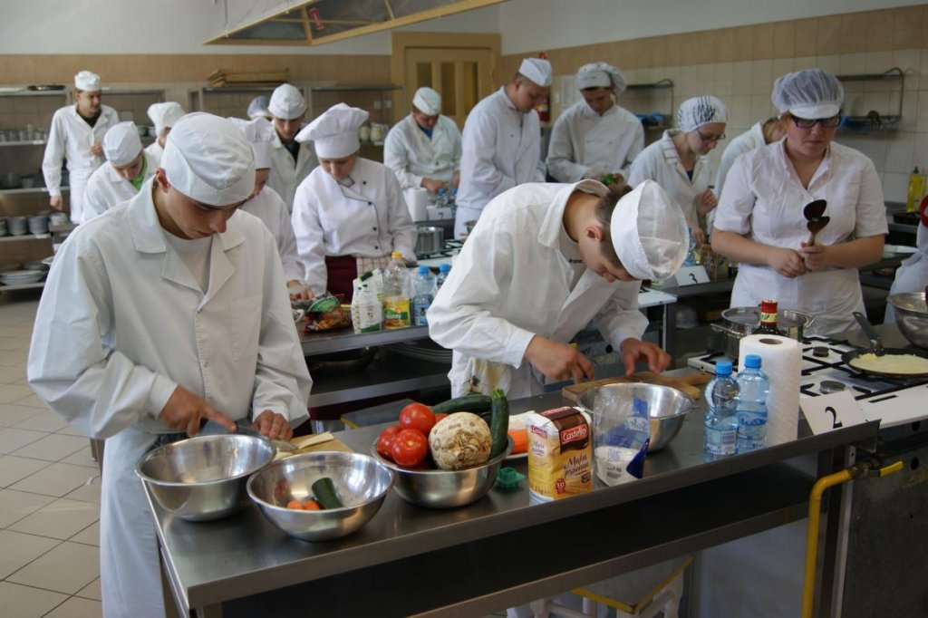
TECHNIKUM

Slide 16
TECHNIKUM
zawody w białostockich szkołach
technik geodeta
technik grafiki i poligrafii cyfrowej
technik handlowiec
technik hotelarstwa
technik informatyk
technik inżynierii sanitarnej
technik logistyk
technik masażysta
technik mechanik
technik mechanizacji rolnictwa i agrotroniki
kelner
technik architektury krajobrazu
technik automatyk
technik budownictwa
technik budowy dróg
technik ekonomista
technik elektronik
technik elektryk
technik fotografii i multimediów
technik gazownictwa

Slide 17
TECHNIKUM
ZAWODY
technik mechatronik
technik obsługi turystycznej
technik organizacji reklamy
technik pojazdów samochodowych
technik przemysłu mody
technik realizacji nagrań i nagłośnień
technik robót wykończeniowych w budownictwie
technik rolnik
technik technologii drewna
technik teleinformatyk
technik transportu kolejowego
technik turystyki wiejskiej
technik tyfloinformatyk
technik urządzeń i systemów energetyki odnawialnej
technik usług fryzjerskich
technik weterynarii
technik żywienia i usług gastronomicznych

Slide 18

Co dalej po technikum?
KWALIFIKACYJNE KURSY ZAWODOWE
PRACA
SZKOŁA POLICEALNA
STUDIA

Slide 19

LICEUM OGÓLNOKSZTAŁCĄCE

Slide 20
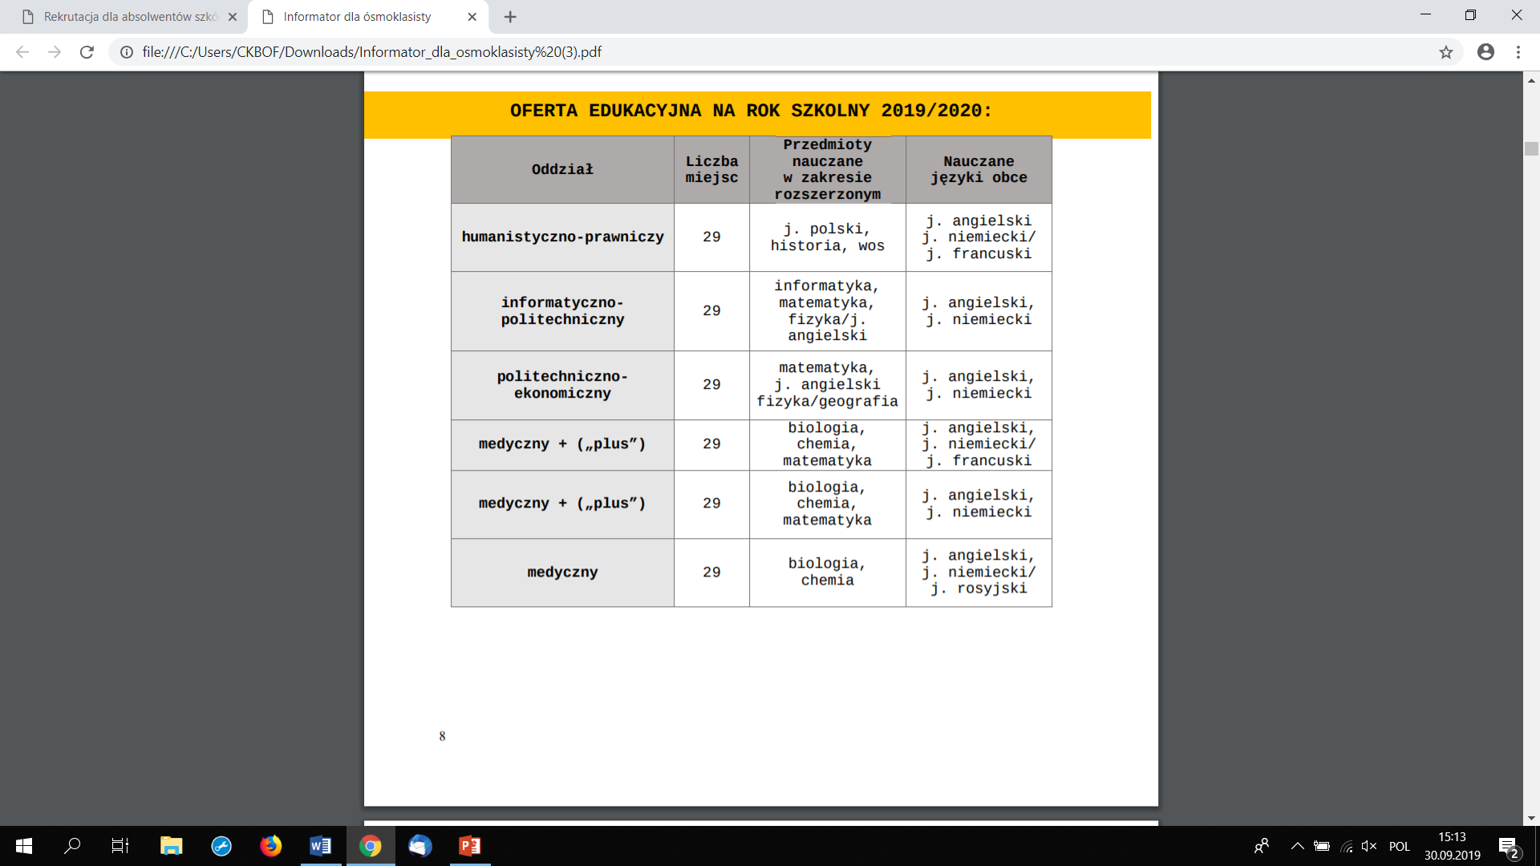
Na co zwrócić uwagę, wybierając liceum ogólnokształcące
Przedmioty, których najchętniej uczy się dziecko np.: język polski, biologia, matematyka
Sprawdź, w którym liceum lubiane przedmioty będą nauczane w formie rozszerzonej.
3. Dowiedz się, jakie przedmioty bierze pod uwagę uczelnia wyższa, przyjmując studentów.

Slide 21

.
Co dalej po liceum ogólnokształcącym?
STUDIA
KWALIFIKACYJNE KURSY ZAWODOWE
SZKOŁA
POLICEALNA
PRACA
(brak zawodu)

Slide 22

.
System elektronicznej rekrutacji
Od kilku lat w Mieście Białymstoku nabór do szkół ponadpodstawowych prowadzony jest przy pomocy elektronicznego systemu rekrutacji.
Informacje o rekrutacji :
www.bialystok.pl
zakładka „Dla mieszkańców”
zakładka „Edukacja”
zakładka „Rekrutacja”
zakładka „Rekrutacja dla absolwentów szkół podstawowych”
Wniosek o przyjęcie do publicznej szkoły ponadpodstawowej kandydaci wypełniają w formie elektronicznej na ww. stronie. Wypełniony wniosek musi być wydrukowany i podpisany a następnie złożony w formie papierowej w szkole pierwszego wyboru.
Szkoła pierwszego wyboru - to szkoła, która została wybrana i wpisana na wniosku na pozycji pierwszej.
Osoby nie mające dostępu do Internetu mogą wypełnić wniosek odręcznie (formularz dostępny w sekretariacie szkoły). Szkoła ta wprowadzi dane kandydata do systemu elektronicznego.

Slide 23
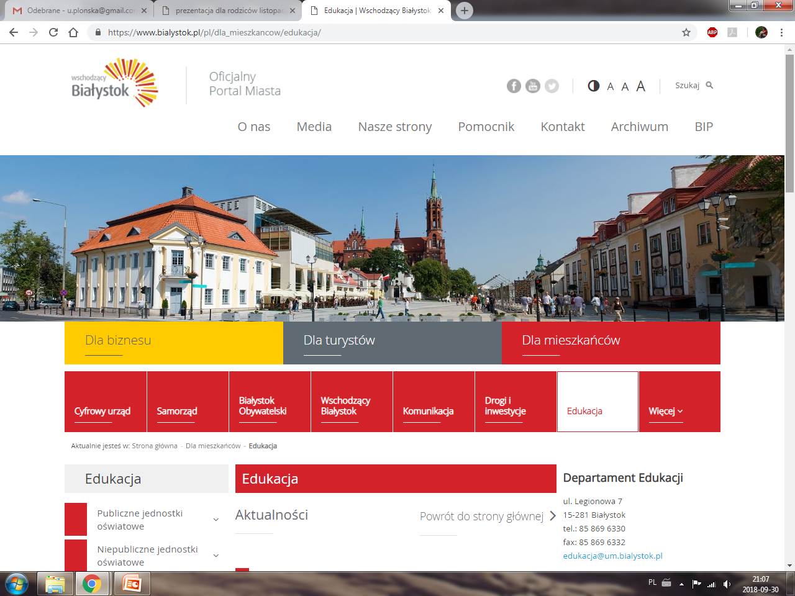
REKRUTACJA

Slide 24
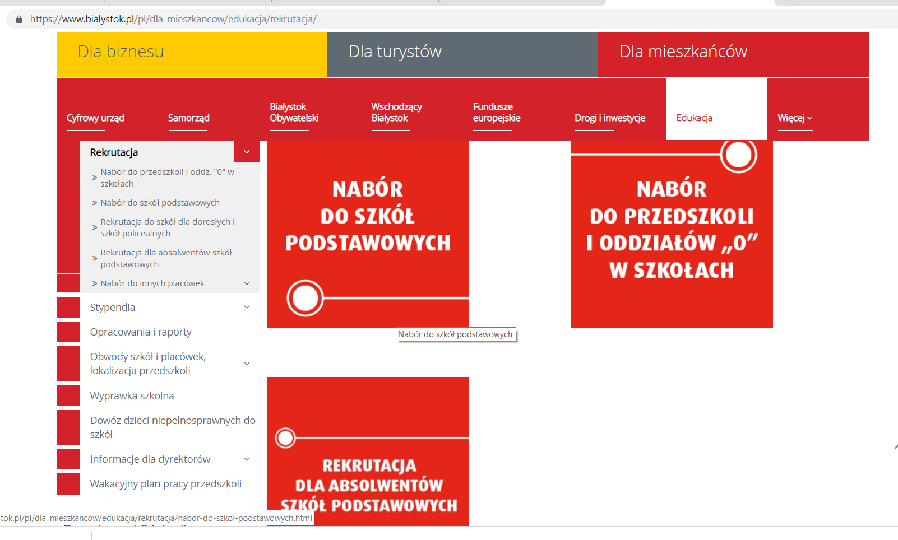
REKRUTACJA DLA ABSOLWENTÓW SZKÓŁ PODSTAWOWYCH

Slide 25
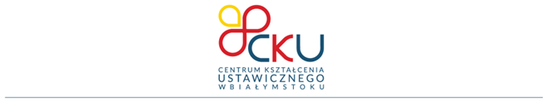




Drodzy RODZICE
oferujemy Państwu profesjonalne wsparcie i porady w zakresie wyboru szkół ponadpodstawowych dla Waszych dzieci
zachęcamy do kontaktu zdalnego z
DORADCAMI ZAWODOWYMI
Lokalnego Centrum Doradztwa Zawodowego w Białymstoku
lcdz@ckubialystok.pl; lcdz1234@gmail.com
www.ckubialystok.pl
(85) 651 58 55
(na czas epidemii prosimy o kontakt e-mailowy)

Slide 26

Drodzy Rodzice
W wychowaniu kierujcie się sercem. Patrzcie na dziecko sercem. Dostrzegajcie serce w dziecku
i dziecko w sercu. Jego i swoim.
Janusz Korczak
Dziękuję za uwagę

